Slide 1
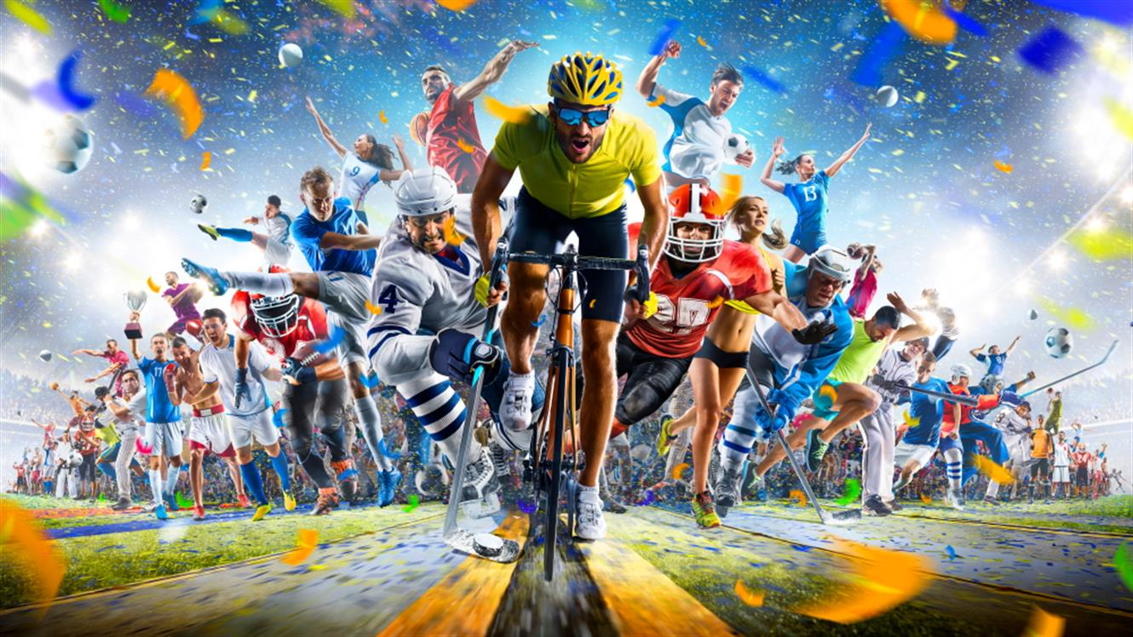
Šport je igra
Šport je igra
Matej Kandare – Inhibitor ambasador za Slovenijo pri EHC

Slide 2
Pot do igre
starši
učitelji
vrstniki

Slide 3
Generacija 0
Mladi hemofiliki z dobrimi obeti, da v odraslo dobo in starost vstopijo brez predhodnih okvar
Uspešna profilaksa – nič ali skoraj nič krvavitev
Dostop do vseh najnovejših zdravil
Dostop do dodatnih terapij že ob blažjih zapletih
Se zavedajo hemofilije a si obenem želijo imeti polno življenje kot njihovi vrstniki
Igra
Šola
Šport

Slide 4
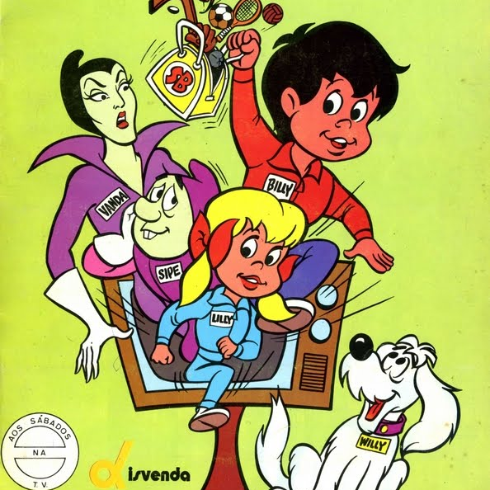
ŠPORT vpliva na vsesplošno dobro počutje
Pozitiven vpliv na mišice, kosti in sklepe
Bolj razvite motorične sposobnosti
Pozitivna samopodoba
Socialne veščine
Uravnava težo
Dviguje splošno raven energije
Preprečuje pojav spontanih krvavitev, visokega pritiska, srčno žilnih bolezni, sladkorne bolezni
This Photo by Unknown Author is licensed under CC BY-SA

Slide 5
ZAČNIMO!
Informacije, informacije…
Preverimo svoje ideje s hematologom
Seznanimo vse neposredno in posredno vpletene
Učitelje
Trenerje
Sovrstnike
Zaupajmo otroku
Po potrebi skupaj s hematologom prilagodimo časovnico terapije

Slide 6
ZAČNIMO ŠIROKO IN IGRIVO!
SPECIALIZACIJA
OSNOVNE MOTORIČNE SPOSOBNOSTI
ELEMENTARNA GIBANJA
(plazenja, lazenja, hoja, padci, tek, plezanja, skoki, mete in lovljenja predmetov, vlečenja in potiskanja ter prijeme in udarce.

Slide 7
Čemu se je bolje izogniti?
Trampolin
Ponjava zmede naše proprioreceptorje, ki vodijo v dolge kontrakcije (nevaren sestop iz trampolina)
Sosledje skokov na ponjavi povzroča izredno veliko silo
Zelo negativno vpliva na položaj notranjih organov (še posebno pri deklicah)
Športi z veliko verjetnostjo neposrednega in silnega kontakta
Borilni športi, rokomet, hokej…

Slide 8
KOORDINACIJA IN HEMOFILIJA

Slide 9
TEK NA 600m

Slide 10
INDEKS TELESNEGA FITNESA

Slide 11
COVID in gibalna učinkovitost:
Upad pri 2/3 otrok
Najbolj pri 9,10 in 11 letnikih

Slide 12
COVID in delež podkožnega maščevja:
- Delež otrok z debelostjo se je namreč povečal za več kot 20 %

Slide 13
OSNOVNI PRINCIPI ŠPORTNE VADBE
Povečanje obremenitve – samo večja obremenitev od že ustaljene prinaša rezultat
Načelo postopnosti
Pogostost vadbe
intenzivnost vadbe
Čas trajanja / tip vadbe
Specifičnost vadbe – boljša tehnika zmanjšuje možnost napak
Zadosten počitek

Slide 14
poškodba
Takojšnja in nenadna bolečina
Ne morem nadaljevati
“muskelfiber”
Bolečina se pojavi 12 ur po vadbi
Lahko nadaljujem
bolečina samo na enem mestu
"vse boli"

